Slide 1

VCLAB 학생들에겐 안 물어보고 공유해줘도 됨.
작성자 : JMCHO
수정 사항이나 추가 기능이 필요하면 Slack DM으로 문의 (업데이트 여부는 미정)

Slide 2
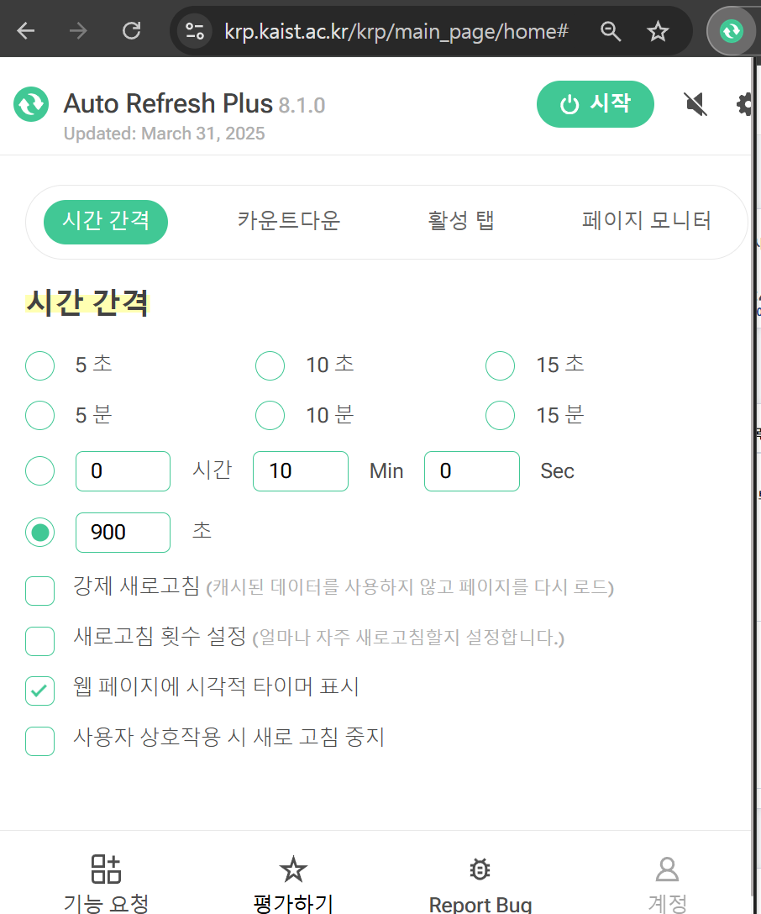
zip 파일을 다운로드 폴더에 풀어야함 Download > my_status_overlay_release
폰트 폴더에 있는거 둘 다 설치하기.
1. Auto Refresh Plus 크롬 확장 프로그램 설치
Auto Refresh Plus : 특정 시간마다 krp 홈페이지를 새로고침 해줌
설정 백업 > 가져오기 > storage_data.arp
시간 간격 대강 확인 한 후에 시작 버튼 누르기

Slide 3
2. Auto Save Page Content 크롬 확장 프로그램 설치
페이지가 새로고침될 때마다 페이지의 내용을 json의 형태로 다운로드 받음.
크롬 > 확장 프로그램 > 확장 프로그램 관리 > 개발자 모드 ON > 압축해제된 확장 프로그램을 로드합니다. > auto_save_extension 폴더 선택

Slide 4
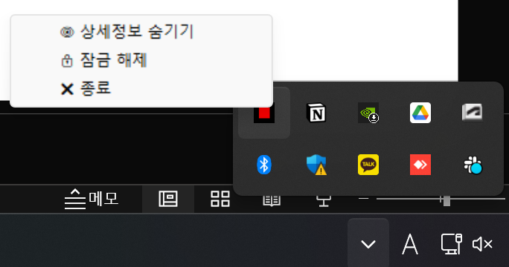
3. status_overlay.exe 실행
다운로드 폴더에 있는 page_content_*.json을 읽고 화면에 띄워줌.
한번 읽고나면 알아서 json을 지움.
json 파일 읽는 path를 “../page_content_*.json”으로 해둬서 위치 옮기면 실행 안됨.
퇴근시각은 오늘 퇴근을 찍었을 때 실제 퇴근 시각이나, 40시간을 다 채울 수 있는 예정 퇴근 시각을 표시함
그 외에는 빈칸으로 나옴
기능
프로그램 선택 : 붉은 글씨만 됨. 흰 글씨는 안 눌림
마우스 드래그로 위치 변경 가능
크기 조절 : +,-
투명도 조절 : ↑,↓
트레이 기능
상세정보 숨기기 (흰색 글씨)
잠금 / 잠금해제 (붉은 글씨 눌러도 선택 안됨)
종료

